Slide 1
Итоговое контрольное мероприятие
Презентация по задачам №15, №19
Подготовил: Рогозин Е.А.
ИТ-8-2025

Slide 2
Постановка задачи
Задача 15
Используя структуру стека подсчитать значение арифметического выражения, записанного в обратной польской записи (постфиксной записи) при условии, что используются знаки операций +, –, *, / и операнды являются вещественными положительными числами. Во вводимой пользователем строке числа и знаки операций разделяются одним пробелом.
Замечание: Постфиксной формой записи выражения a b называется запись, в которой знак операции размещен за операндами a b .

Slide 3
Алгоритм решения задачи
Реализована структура стек (LIFO)
1 2 3 * + stack = []
append - добавить элемент в конец
pop - достать последний элемент и удалить из стека

Slide 4
Алгоритм решения задачи
Строка (выражение) разбивается на элементы (токены).
Токен = число - в стек
Токен = оператор - выполняется действие оператора над последними двумя элементами.
1 2 3 * + = [] -> [1] -> [1 2] -> [1 2 3](*) -> [1 6](+) -> [7]

Slide 5
__main__
rpn_evaluate
examples
clear
exit

Slide 6
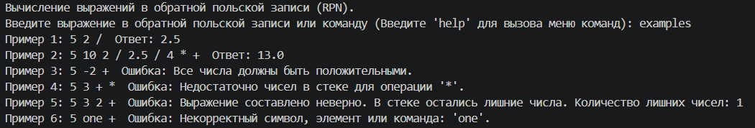
Демонстрация работы
Защита от синтаксического мусора - 1 2 three * +
Проверка логики - 1 2 -3 * +
Контроль структуры - 1 2 3 * * *
Избыточность вычислений - 1 2 3 4 +

Slide 7
Интерфейс
« 1 2 + » = «1 2 +» .strip()
«HELP» / «EXit» = «help» / «exit» .lower()
Кроссплатформенная чистка консоли без использования os/subprocess
Выйти? Y/N после каждого вычисления

Slide 8
Тестирование и результаты

Slide 9
Постановка задачи
Задача 19
В файле даны n целых чисел, и здесь же указан путь их размещения в бинарном дереве виде двоичного кода (коды не повторяются). Построить двоичное дерево целых чисел, в котором путь по дереву определяется указанным двоичным кодом в этом листе (1 – переход к правому потомку, 0 - переход к левому потомку). В корень автоматически заносится значение 0.
Учитывать ситуацию, когда дерево не может быть построено.

Slide 10
Алгоритм решения задачи
value path
1 0
2 1
3 01
4 010
5 011
class TreeNode:
def __init__(self, value=None):
self.value = value # Значение в узле
self.left = None # Левый потомок (0)
self.right = None # Правый потомок (1)
0
1
2
3
4
5

Slide 11
main
build_tree
check_for_ empty_nodes
parse_line
read_from_
file
read_from_
console

Slide 12
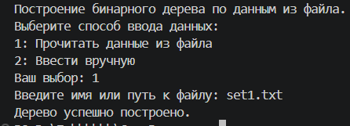
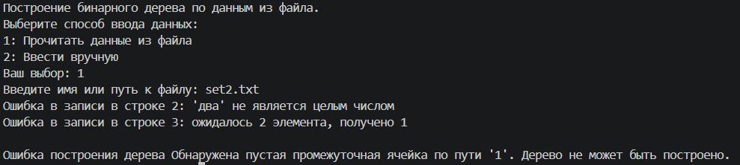
Демонстрация работы и тестирование
1 0
2 1
3 00
4 01
5 0
два 10
67
7 11

Slide 13
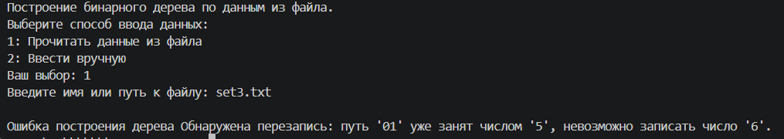
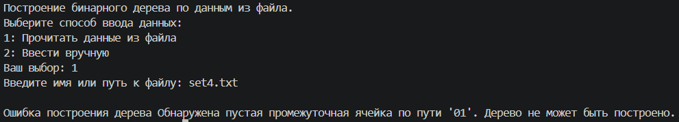
Демонстрация работы и тестирование
5 01
6 01
5 0
6 010

Slide 14
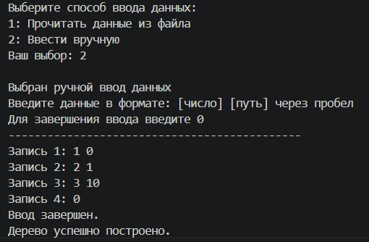
Демонстрация работы и тестирование
1 0
2 1
3 10
0

Slide 15
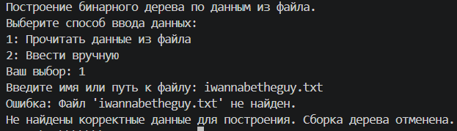
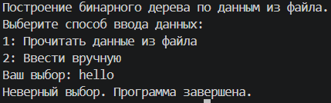
Демонстрация работы и тестирование

Slide 16
Заключение
Спасибо за внимание!!

